Slide 1



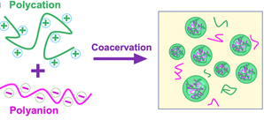
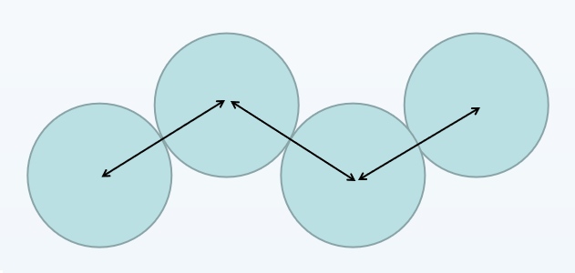
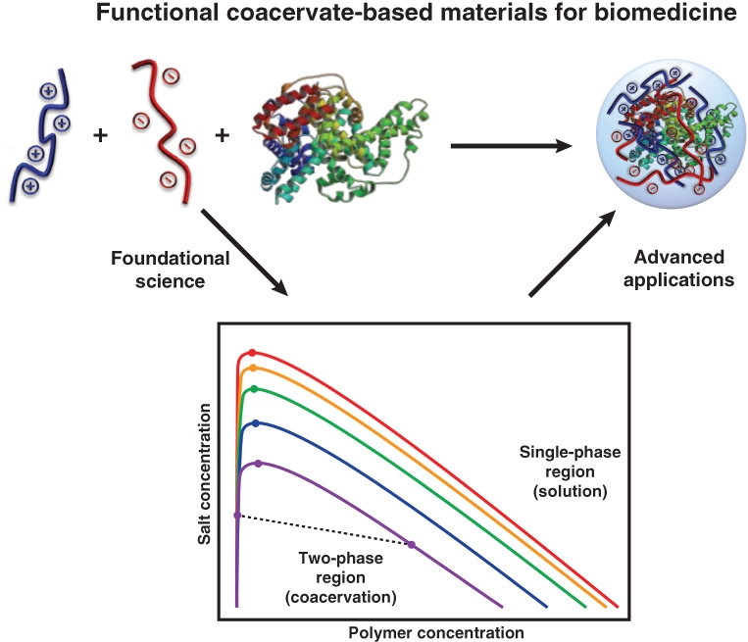
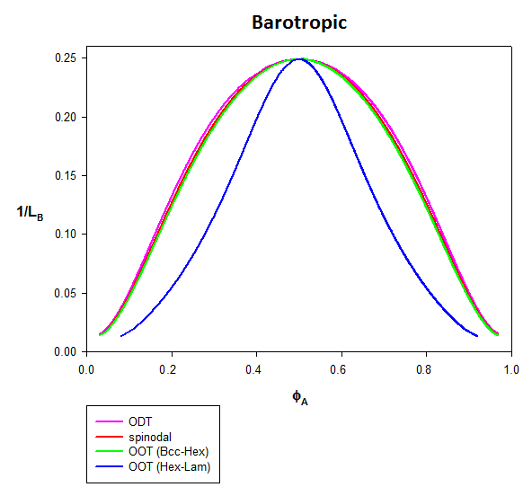
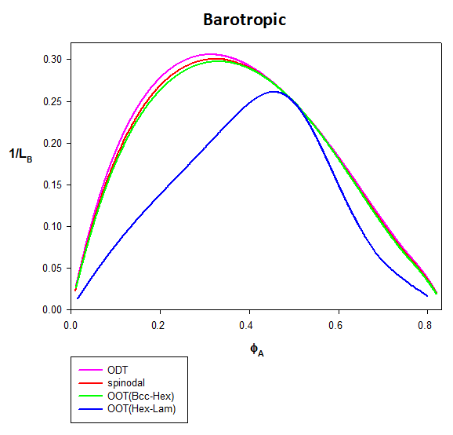
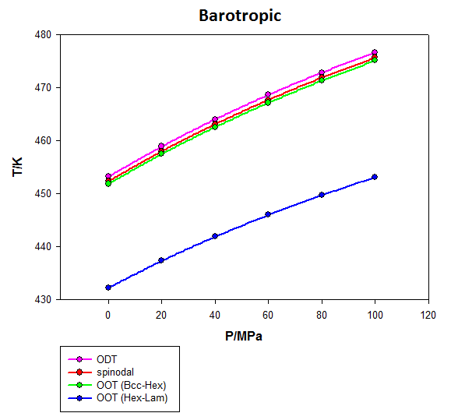
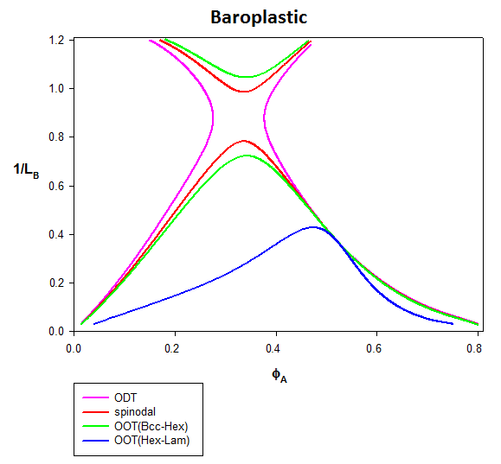
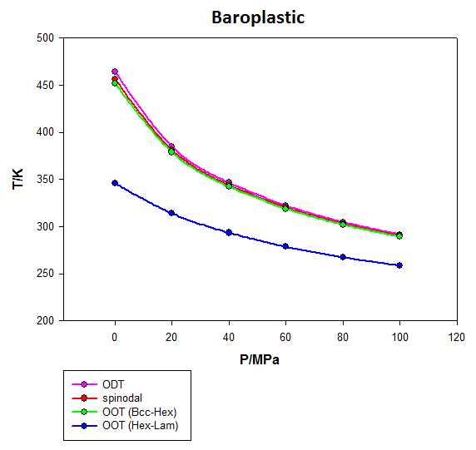
Landau이론을 이용한 상반된 전하를 갖는 고분자 전해질
블렌드의 상 거동 연구
MINGGE ZHAO, XINYUE ZHANG, Junhan Cho*
* Department of Polymer Science and Engineering, Dankook University
*Correspondence: jhcho@dankook.ac.kr
Abstract
긴 정전기 상호작용 때문에 고분자 전해질 사슬을 이론적으로 기술하는 것은 매우 어렵다. 기존의 비대전 고분자 사슬을 기술하는 이론은 대전 고분자 체계에 적합하지 않다. 상반된 전하를 갖는 고분자 전해질의 상 거동을 연구하기 위해 Landau 이론과 통계역학적 상태방정식 이론을 결합하는 방법을 이용했다. 고분자 사슬 연결에 의한 excess chemical potential의 영향을 고려한다. 필요한 분자 파라미터를 추출하여 상 거동의 메커니즘을 연구하고, 압력이 고분자 전해질의 상분리에 미치는 영향을 살펴보았다.
Keywords: 고분자 전해질 블렌드, 상분리, Landau 이론
Introduction
Background
Theory
Complex Coacervation of polyelectrolytes
Landau theory combined with Liquid State Theory
Perturbed charged hard sphere chains
Biomicrofluidics 14, 051301 (2020)
+
-
：Hard sphere chain EV
：Ion-ion interactions
：Contribution due to
ion-ion connectivity
Landau free energy
Vertex function
Gaussian
Local interaction
Long-ranged
Coulombic interaction
Whitney C. Blocher,Sarah L. Perry, Complex coacervate-based materials for biomedicine. Wires, Volume9, Issue4 (2017)
Results and Discussion
System: polyanion/polycation blends
Change in 1/L_{B} against Φ_{A}
Change in T against Pressure
The reason why the phase diagram
is skewed and asymmetric :
is caused by the fixed charge
fraction of the PA chains
Due to global electroneutrality
Baroplastic PA/PC blends
At their critical points
Conclusion
Based on the Landau theory combined with Liquid State theory, the phase behavior of oppositely charged polyelectrolyte blends was studied.
Gaussian blends are subject to the effective interaction fields from the local excess equation of state and the long-range Coulomb interactions through an electric potential generated inside.
It can be known that the order of phase separation is ODT, spinodal, bcc-hex OOT and hex-lam OOT.
It is shown that global electroneutrality makes the blend microphase separate.
Furthermore, the effect of hydrostatic pressure on the phase boundaries of the blends is studied.
Acknowledgment :
National Research Foundation of Korea (Basic Science Research Program)

